Slide 1








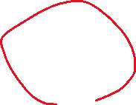
นางสาวชนันศิริ อนันตภูมิ

